Slide 2
Notes:
參考資料： 破除奶類迷思 https://www.healthkids.com.tw/PageContent.aspx?subID=47&IMenuID=4 破除奶類迷思－疾病篇https://nutri.jtf.org.tw/index.php?idd=1&aid=20&bid=82&cid=387

Slide 4
Notes:
1. 教學時可將「每天兩份奶 你也做得到」海報進行張貼，作為教學輔助說明與環境佈置用
2. 本堂課建議宣導時間40分鐘，此份PPT教學結束後，再引導學生填寫「乳品類食物在哪裡」學習單

Slide 5
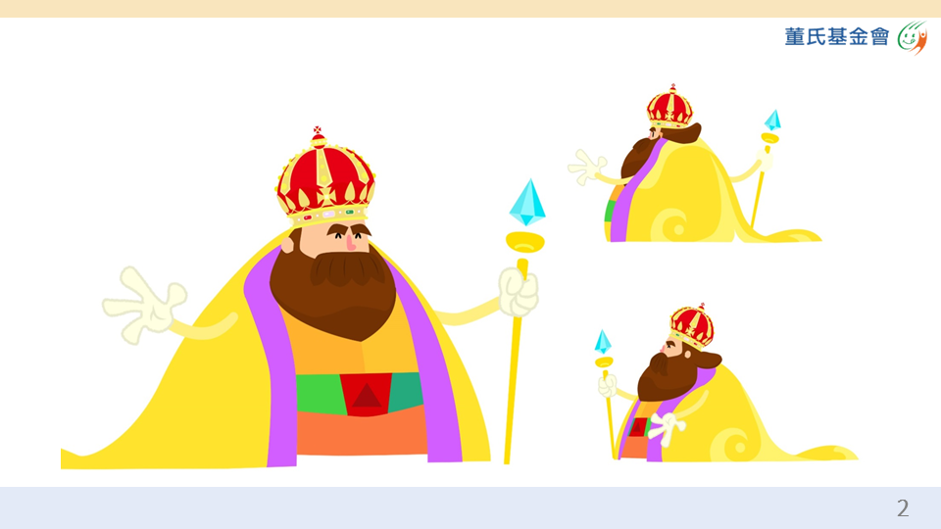
Notes:
小朋友還記得他是誰嗎?
你們知道他掌管了哪幾個村莊嗎?

Slide 6
Notes:
食物包含六大類：全穀雜糧類、蔬菜類、水果類、豆魚蛋肉類、乳品類、油脂與堅果種子類 簡單複習各大類包含哪些食物、以及營養
我們這次要介紹乳品類喔

Slide 7
Notes:
乳品類村長：優格
參考資料：破除奶類迷思 https://www.healthkids.com.tw/PageContent.aspx?subID=47&IMenuID=4

Slide 8
Notes:
乳品類為豐富的鈣質、蛋白質、維生素B群的來源
1.鈣質可以幫助長高
2.蛋白質能幫助肌肉生長
3.維生素B2(核黃素)可避免口角炎(嘴破、乾裂)、幫助生長、身體生理代謝

Slide 9
Notes:
乳品類中有鈣質，有助強健骨骼、牙齒保健、減少蛀牙、長高，而乳品中的蛋白質、維生素有助增強體力、變強壯 補充資料：喝牛奶、優格增骨密https://nutri.jtf.org.tw/index.php?idd=23&aid=20&bid=350&cid=2300

Slide 10
Notes:
1.大象踩著牛：說明即使被高大的大象踩著，牛也很自在，表示多喝乳品可以讓骨骼變強壯、體力變好
2.牛與運動員並列：說明喝牛奶可增強體力、增加反應能力，就像運動員一樣身體強壯體力好

Slide 11
Notes:
1.鮮乳、保久乳建議選擇原味100%
2.優酪乳、優格建議選擇無糖或低(少)糖的

Slide 12
Notes:
1份的優格(無糖)=210公克，約為市售2小杯的量
1份的全脂奶粉=4 湯匙(30 公克)、低脂奶粉=3 湯匙(25 公克)、脫脂奶粉=2.5 湯匙(20 公克)

Slide 13
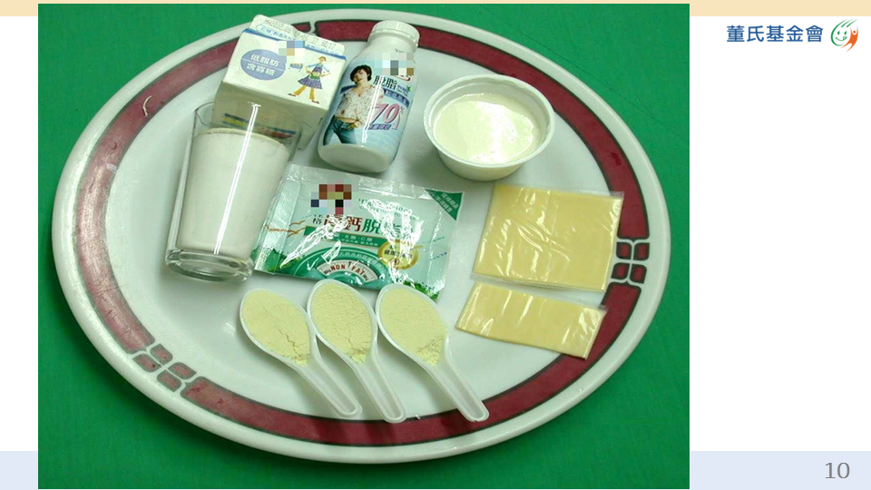
Notes:
實際乳品類食物之份量參考圖(起司應改為2片)，亦可上網搜尋其他產品方便學生辨識

Slide 14
Notes:
乳牛(原味鮮乳)壓制住紅牛(各式口味調味乳，如草莓調味乳等)，提醒孩子調味乳營養比原味鮮乳還要少(調味乳的乳含量只有鮮乳的50~80%)，要記得選擇原味100%的才健康營養

Slide 15
Notes:
1. 鮮奶、100%保久乳、無糖或低糖優酪乳富含蛋白質、鈣質、維生素B₂等營養素，可使骨骼強壯、幫助生長，建議每天飲用2杯(共480毫升)
2. 調味乳品的生乳含量較低，且多額外添加香料及色素，每週建議飲用不超過3次(每次少於250c.c.)，選擇綠燈乳品類為佳
3. 發酵乳飲品(如多多)：是以生乳、鮮乳及其它乳製品為原料，再添加乳酸菌、酵母菌或其它菌種發酵製成，但過程額外添加糖水稀釋，其乳含量較少且糖分高；乳酸飲料：指將發酵乳額外添加糖、香料製成的飲料，或是以水、奶粉、糖、有機酸、香料等調製而成，不含有益的活菌，與發酵乳飲品兩者的乳含量皆較少、糖分高，每週建議飲用不超過1次(每次少於250c.c.)，盡量避免飲用
4.提醒奶茶裡不含有鮮乳，而是奶精，奶精屬於油脂類，喝奶茶不僅無法補充乳品的營養，還會攝取過多的油脂

Slide 16
Notes:
1.過量攝取糖可能造成：上癮、蛀牙、長不高(抑制生長激素分泌)、肥胖、心血管疾病
2.色素、香料可能造成：過敏、注意力不集中、增加肝腎負擔
參考資料：飲料常見添加物對健康之影響 https://nutri.jtf.org.tw/index.php?idd=1&aid=46&bid=359&cid=1298

Slide 17
Notes:
1.提醒孩子不是所有白色的牛奶都是100%鮮乳，提醒可藉由看是否有鮮乳標章來辨認
2.有農委會核發的鮮乳標章，代表為國產100%鮮乳

Slide 18
Notes:
保久乳使用超高溫滅菌加上無菌密封包裝，並沒有添加防腐劑，跟鮮乳一樣健康，很適合作為點心

Slide 19
Notes:
7杯豆漿的鈣質含量才約等於1杯乳品，因此不能以豆漿取代乳品的攝取 參考資料：衛福部國健署六大類食物-乳品類 https://www.youtube.com/watch?v=KwhR8IguwV8&feature=youtu.be

Slide 20
Notes:
1.提醒學生豆漿儘管鈣質含量低，但為優質的植物性蛋白質來源，選擇無糖的豆漿仍是健康的飲品
2.卵磷脂可幫助腦部發育
參考資料：鮮乳、豆漿哪個好 頭好壯壯「二奶」都要愛 https://nutri.jtf.org.tw/index.php?idd=23&aid=20&bid=350&cid=1650

Slide 21
Notes:
提醒孩子除了攝取乳品類食物外，也要記得多運動、曬太陽 參考資料：長高五環助孩子高人一等 https://nutri.jtf.org.tw/index.php?idd=10&aid=2&bid=33&cid=3033

Slide 22
Notes:
日本乳業協會牛乳相談https://youtu.be/W6qQRB7VIms
可利用其他課餘時間(如綜合課、午餐時間、下課時間)播放影片，並帶領孩子回顧影片重點

Slide 23
Notes:
衛福部國健署六大類食物-乳品類https://www.youtube.com/watch?v=KwhR8IguwV8&feature=youtu.be
每天2份奶短劇https://youtu.be/A0D3QCDorGM
可利用其他課餘時間(如綜合課、午餐時間、下課時間)播放影片，並帶領孩子回顧影片重點

Slide 25
Notes:
可於早自習、體育課或健康課等其他時間進行
「每天2份奶好健康」牛奶操影片（正常速度版）：https://youtu.be/FchNRXDkrcE
「每天2份奶好健康」牛奶操影片（速度慢版）：https://youtu.be/REnWXPBd-hQ

Slide 28
Notes:
乳品類為豐富的鈣質、蛋白質、維生素B群的來源
1.鈣質可以幫助長高
2.蛋白質能幫助肌肉生長
3.維生素B2(核黃素)可避免口角炎(嘴破、乾裂)、幫助生長、身體生理代謝

Slide 30
Notes:
乳品類中有鈣質，有助強健骨骼、牙齒保健、減少蛀牙、長高，而乳品中的蛋白質、維生素有助增強體力、變強壯

Slide 36
Notes:
提醒每天要攝取2份，所以一天要喝480c.c.的鮮乳(保久乳、優酪乳)
1份的優格(無糖)=210公克，約為市售2小杯的量
1份的全脂奶粉=4 湯匙(30 公克)、低脂奶粉=3 湯匙(25 公克)、脫脂奶粉=2.5 湯匙(20 公克)

